Slide 1

Ökonometria és Adatelemzés Verseny 2025
Dátum: 2025. december 15.
Az Ökonometriai Modellezés és Adatelemzés Hatása a Gazdasági Döntéshozatalra
Csapattagok: [Csapattag neve 1], [Csapattag neve 2], [Csapattag neve 3]
Intézmény: [Intézmény neve]

Slide 2






Kutatási Kérdés és Motiváció
Kutatás motívuma
Kutatási kérdés
Piaci volatilitás csökkentése: Az adatelemzés segítségével a gazdasági szereplők jobban megértik a piaci mechanizmusokat и reagálni tudnak a változásokra.
A modern gazdaságban az adatok elemzése kulcsfontosságú a megalapozott döntéshozatalhoz и a jövőbeli trendek előrejelzéséhez.
Hogyan használhatják fel az ökonometriai и adatelemzési módszereket a gazdasági szereplők a piaci volatilitás csökkentésére и a befektetési stratégiák optimalizálására?
Befektetési stratégiák optimalizálása: A makrogazdasági indikátorok и a szektor-specifikus adatok elemzésével pontosabb előrejelzések hozhatók létre.
Rejtett összefüggések feltárása: A komplex adathalmazokban rejlő mintázatok и kapcsolatok azonosítása új lehetőségeket hozhat a vállalati teljesítmény optimalizálására.
Téma relevanciája
A pontosbb előrejelzések и a mélyebb piaci megértés hozzájárulhat a gazdasági stabilitáshoz и a fenntartható növekedéshez.
Ökonometria és Adatelemzés Verseny 2025
2/9

Slide 3










Hipotézisek és Módszertan
Három Fő Hipotézis
H1
Makrogazdasági Stabilitás
H2
Technológiai Innováció
H3
Fogyasztói Bizalom
A makrogazdasági stabilitás pozitívan korrelál a vállalati profitabilitással, és ez a hatás szektoronként eltérő intenzitású.
A technológiai innovációba történő befektetések szignifikánsan növelik a vállalatok hosszú távú növekedési potenciálját, különösen a gyorsan fejlődő iparágakban.
A fogyasztói bizalmi index változásai előrejelző erővel bírnak a kiskereskedelmi szektor rövid távú teljesítményére vonatkozóan.
Ökonometriai Modell
A kutatási kérdés megválaszolására a következő ökonometriai modellt becsültük:
Yi: a függő változó, amely a vállalat profitabilitása
X1i, X2i, ..., Xki: a magyarázó változók, amelyek tőkeintenzitás, munkaerő-költség, innovációs ráta
Yi = β0 + β1X1i + β2X2i + ... + βkXki + εi
β0: az állandó tag
β1, β2, ..., βk: a magyarázó változók együtthatói
Ökonometria és Adatelemzés Verseny 2025
3/9

Slide 4









Adatok Feltáró Elemzése
Leíró statisztikák a főbb változókról
Változó
Megfigyelések száma
Átlag
Szórás
Minimum
Maximum
Változó 1
[Szám]
[Érték]
[Érték]
[Érték]
[Érték]
Változó 2
[Szám]
[Érték]
[Érték]
[Érték]
[Érték]
Változó 3
[Szám]
[Érték]
[Érték]
[Érték]
[Érték]
Első ggplot2 ábra
Második ggplot2 ábra
Ábra címe: A profitabilitás és a tőkeintenzitás kapcsolata
Ábra címe: A munkaerő-költség eloszlása szektoronként
Ábra leírása: A vizuális elemzés mutatja a két változó közötti kapcsolatot
Ábra leírása: A dobozdiagram a különböző szektorok munkaerő-költségének összehasonlítását lehetővé teszi
Ökonometria és Adatelemzés Verseny 2025
4/9

Slide 5

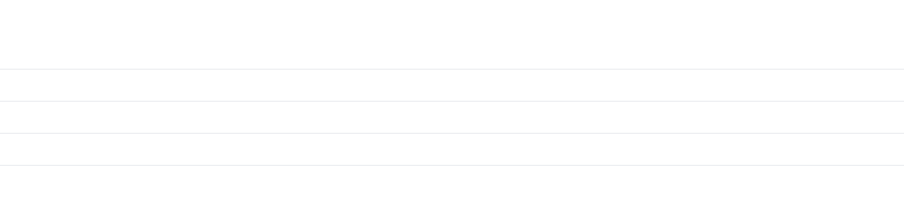






Regressziós Eredmények
A modellbecslés eredményeit az alábbi táblázat foglalja össze, amely a főbb statisztikákat mutatja be a stargazer csomaghoz hasonlóan, professzionális formában.
Változó
Együttható
Standard Hiba
p-érték
(Intercept)
[Érték]
[Érték]
[Érték]
Magyarázó Változó 1
[Érték]
[Érték]
[Érték]
Magyarázó Változó 2
[Érték]
[Érték]
[Érték]
Kontroll Változó 1
[Érték]
[Érték]
[Érték]
Kontroll Változó 2
[Érték]
[Érték]
[Érték]
R-négyzet: [Érték]
Korrigált R-négyzet: [Érték]
F-statisztika: [Érték]
Megfigyelések száma: [Érték]
Eredmények értelmezése
A Magyarázó Változó 1 együtthatója szignifikáns, ami azt jelenti, hogy a változó hatása a függő változóra statisztikailag jelentős. Hasonlóképpen, a Magyarázó Változó 2 és a Kontroll Változó 2 is szignifikáns hatással vannak. A kontroll változók közül csak a Kontroll Változó 1 nem mutat szignifikáns hatást.
Ökonometria és Adatelemzés Verseny 2025
5/9

Slide 6


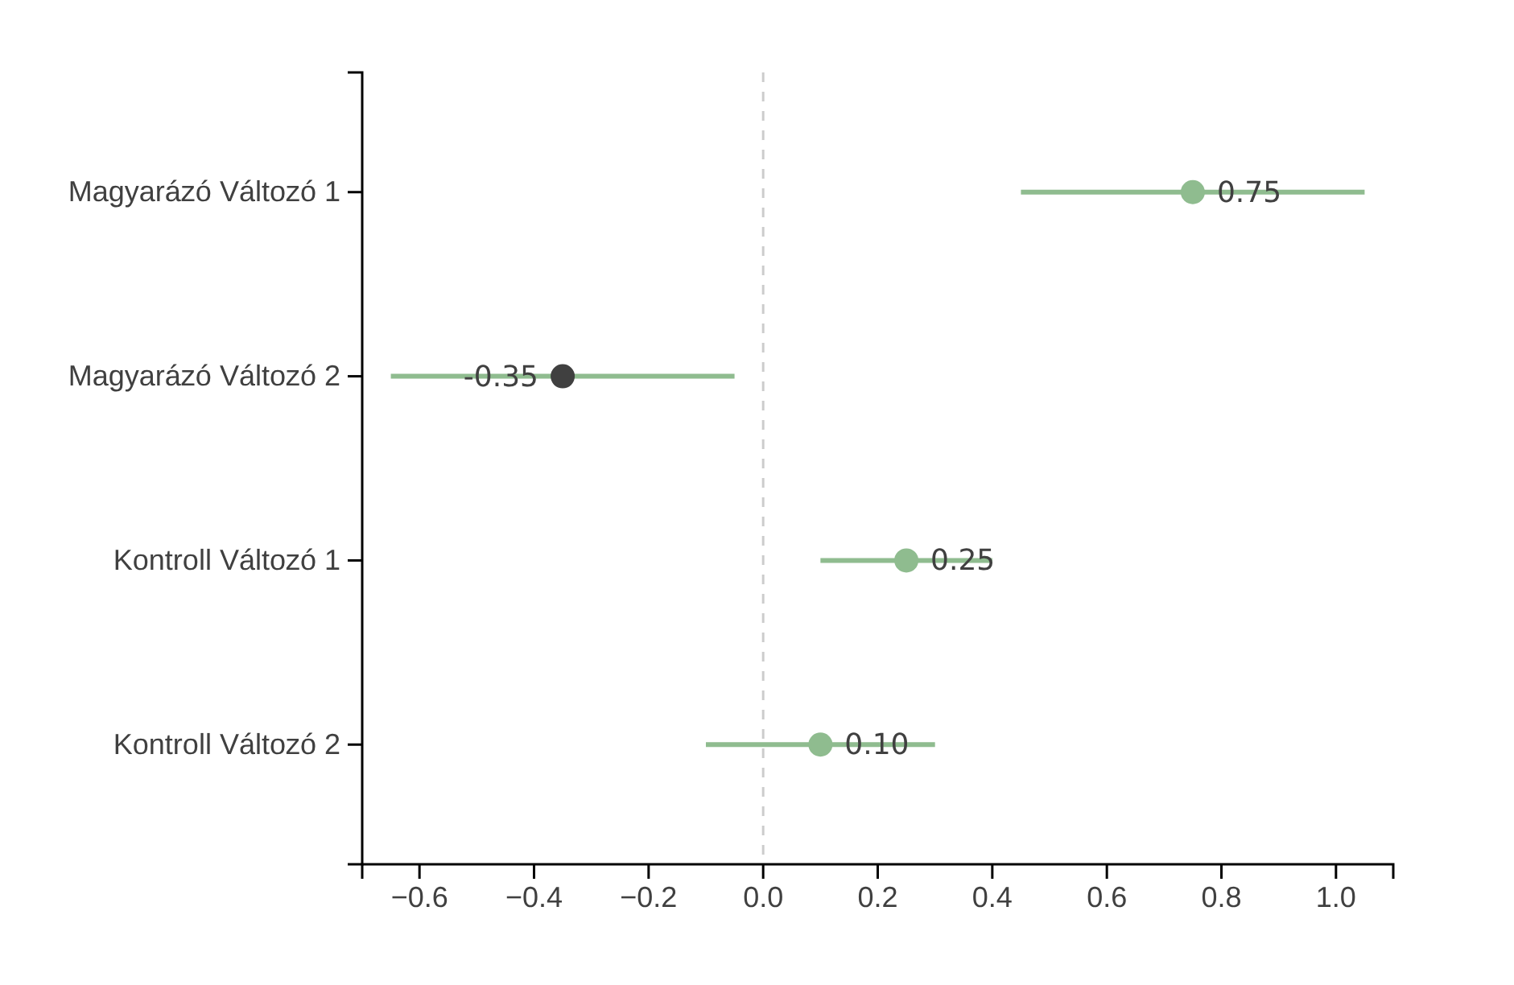


Eredmények Vizualizációja
A regressziós modell együtthatói és konfidencia-intervallumai
Vizualizáció értelmezése
Szignifikáns hatások: Az ábra mutatja, mely változók hatása a legerősebb, és melyek nem szignifikánsak.
Konfidencia-intervallumok: A vízszintes vonalak a 95% konfidencia-intervallumokat jelolják.
Nagyságrendek: Az ábrán a szignifikáns együtthatók nagyságrendje jól látható.
Fontos: A vizualis representáció segít gyorsan azonosítani a szignifikáns hatásokat и azok nagyságrendjét.
Ábra: A regressziós modell kulcsfontosságú együtthatóinak representationja
Ökonometria és Adatelemzés Verseny 2025
6/9

Slide 7








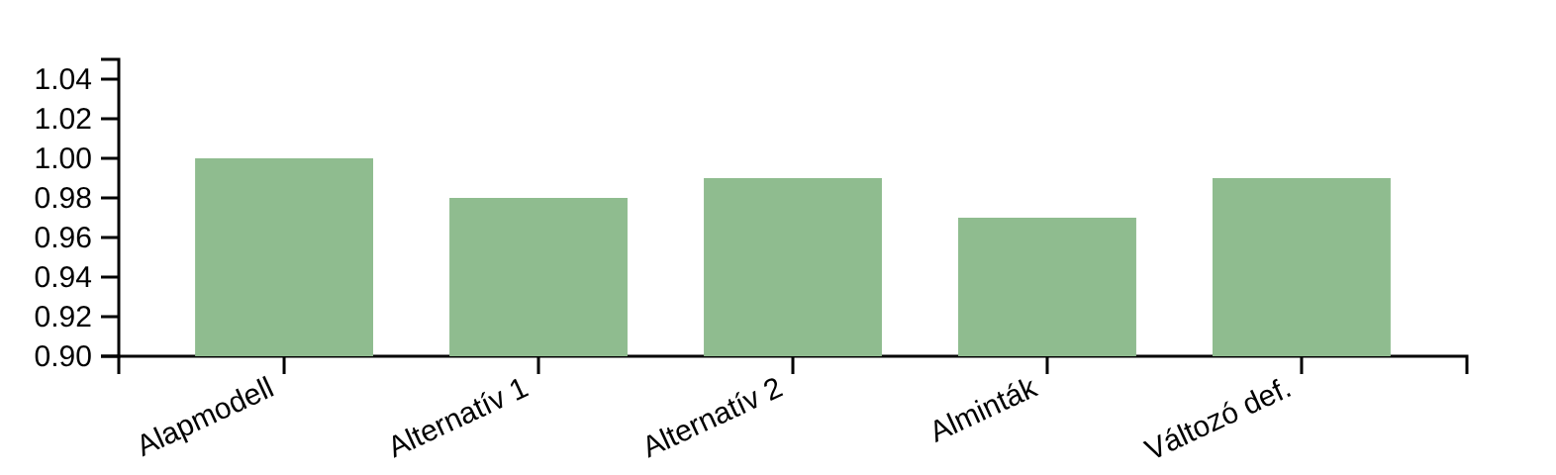
Robusztussági Vizsgálatok
Alternatív Modell Specifikációk
Eltérő Változó Definíciók
Logit, probit, panel rögzített hatásokkal modellek becsülték
Kulcsfontosságú változók alternatív definícióit kipróbáltuk
Alternatív modellek hasonló eredményeket mutattak
Például logaritmikus transzformáció használata
Ezek nem változtatták meg alapvetően a konklúziókat
Alminták Elemzése
Időszak, demográfiai csoport alapján almintákra bontottuk
Robusztussági Ellenőrzések Eredményei
Elemzést megismételtünk az alminták között
Eredmények konzisztensek maradtak az alminták között
Ökonometria és Adatelemzés Verseny 2025
7/9

Slide 8






Következtetések és Gazdaságpolitikai Javaslatok
Eredmények Összegzése
Kulcsfontosságú eredmény 1: A makrogazdasági stabilitás pozitívan korrelál a vállalati profitabilitással, és ez a hatás szektoronként eltérő intenzitású.
Kulcsfontosságú eredmény 2: A technológiai innovációba történő befektetések szignifikánsan növelik a vállalatok hosszú távú növekedési potenciálját, különösen a gyorsan fejlődő iparágakban.
Kulcsfontosságú eredmény 3: A fogyasztói bizalmi index változásai előrejelző erővel bírnak a kiskereskedelmi szektor rövid távú teljesítményére vonatkozóan.
Gazdaságpolitikai Javaslatok
Javaslat 1
Javaslat 2
A munkanélküliség csökkentése érdekében célzott képzési programok bevezetése javasolt a hátrányos helyzetű régiókban.
A vállalati beruházások ösztönzésére adókedvezmények bevezetése javasolt a K+F szektorban.
Ökonometria és Adatelemzés Verseny 2025
8/9

Slide 9






Köszönjük a Figyelmet!
Köszönjük, hogy időt szántunk a prezentációnkra.
Zárógondolatok
Az adatelemzés и a modellezés kulcsfontosságú eszközei a modern gazdasági döntéshozatalnak.
A pontosbb előrejelzések и a mélyebb piaci megértés hozzájárulhat a gazdasági stabilitáshoz и a fenntartható növekedéshez.
A kutatás eredményei segítséget nyújthatnak a gazdasági szereplőknek a piaci volatilitás csökkentésében и a befektetési stratégiák optimalizálásában.
Csapattag 1
Csapattag 2
Csapattag 3
Email: [csapattag1@email.com]
Email: [csapattag2@email.com]
Email: [csapattag3@email.com]
Ökonometria és Adatelemzés Verseny 2025
9/9

